Slide 1
Мебель для кукол
STEM проект с детьми средней группы

Slide 2
Цели и задачи проекта:
Цель: создание условий для практической деятельности детей
Задачи: - умение работать в команде;
- умение общаться и договариваться, чтобы совместными
усилиями прийти к достижению поставленной цели;
- создавать различные модели и постройки;
- брать на себя ответственность;
- опираться на собственный опыт;
- создавать собственные продукты

Slide 3
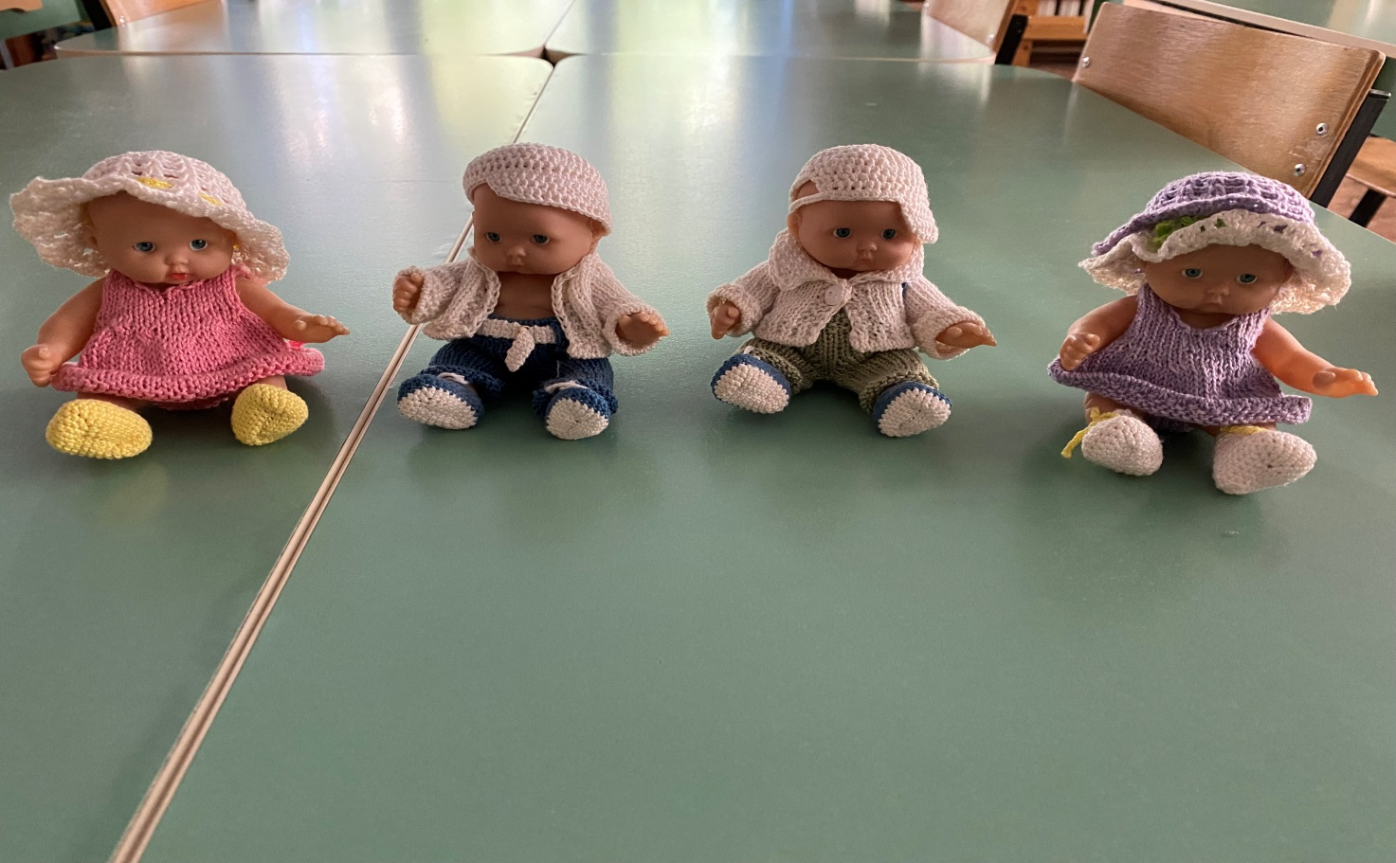
тра
Ребята, мама Маргариты подарила нашей группе
вот таких замечательных кукол, это целая семья.
Она сама связала для них красивую одежду. Но эти
куколки очень маленькие и в нашей группе совсем нет
подходящих им по размеру стульчиков, стола. Как же нам быть? Может мы сами сможем сделать мебель?
рара

Slide 4
Было решено сделать стульчики и стол для куколок.
Ребята с заинтересованностью отнеслись к этому вопросу, так как девочкам очень хотелось уже играть с куклами. Ещё одной особенностью кукол является то, что стоять самостоятельно они не могут, могут только сидеть. Так что либо они сидят на стульчиках, либо держим их в руках.

Slide 5
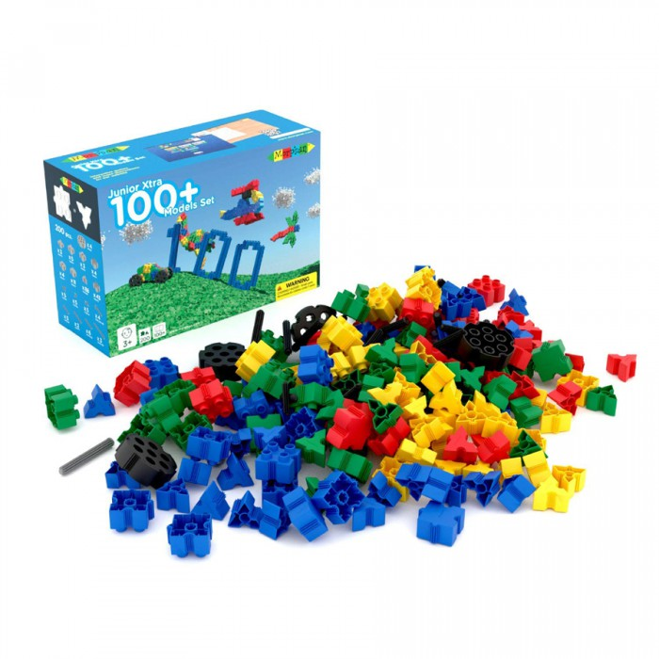
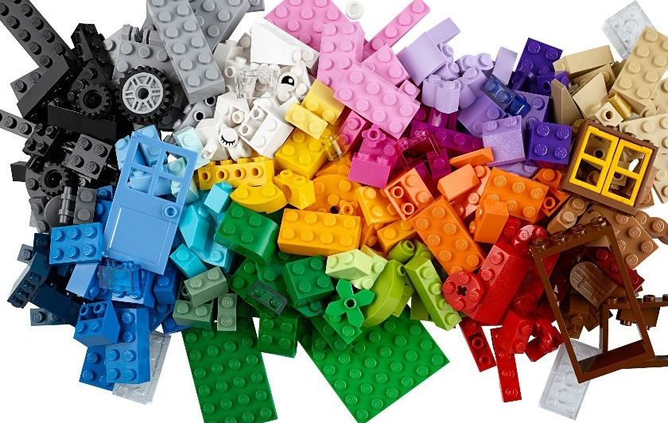
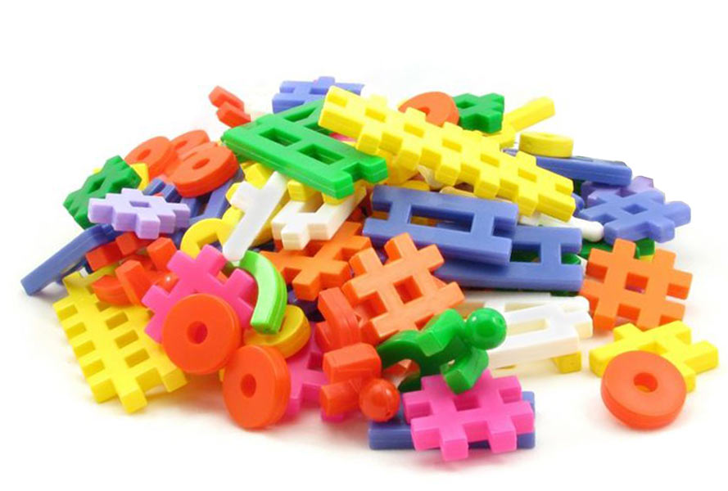
Ребята сразу стали предлагать варианты решения задач.
Кто-то предложил сделать мебель из картона, но
вспомнили, что все игрушки моются, картон размякнет,
значит этот материал не подходит. Тогда было принято решение сделать мебель из конструктора. У нас есть выбор.

Slide 6
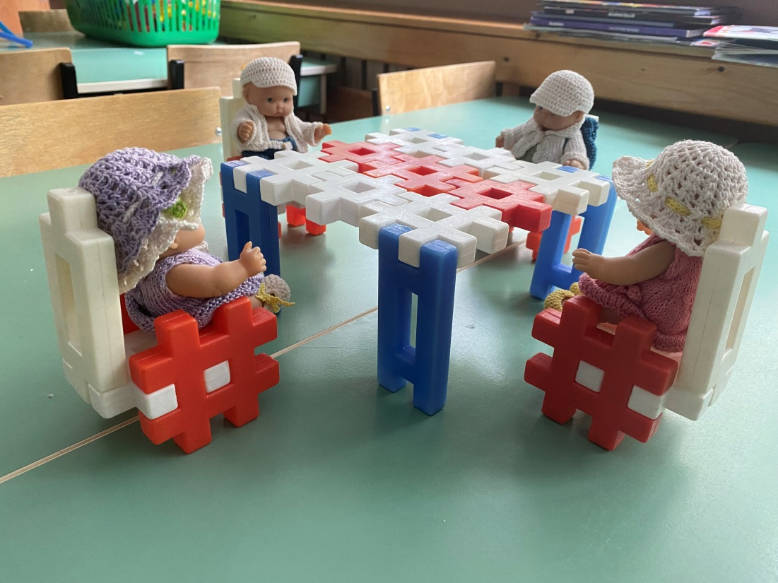
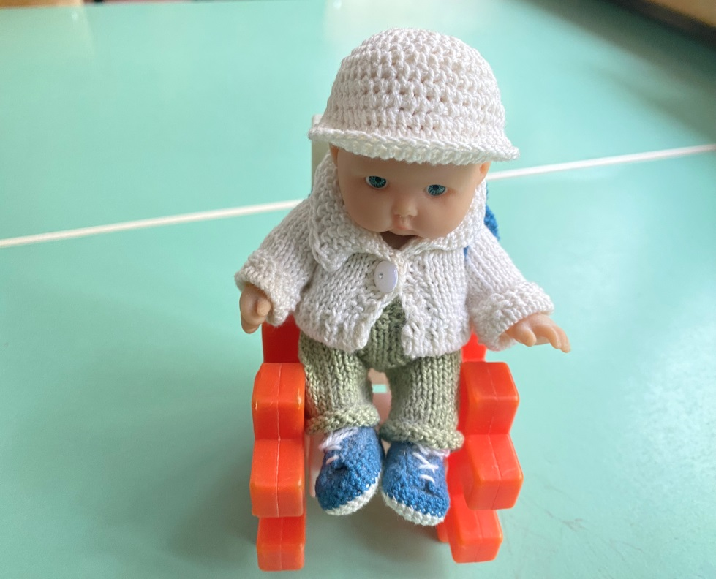
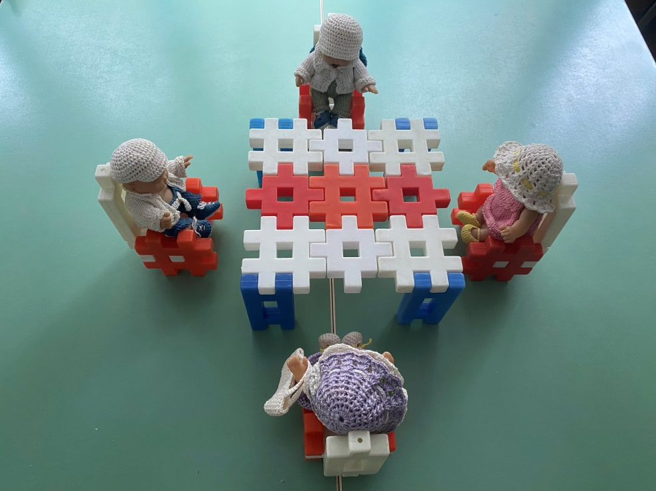
Была организована командная работа. Сначала выбрали конструктор «Малыш» и определились с цветовой гаммой. Первыми собрали стулья и посадили кукол. Далее был собран стол.

Slide 7
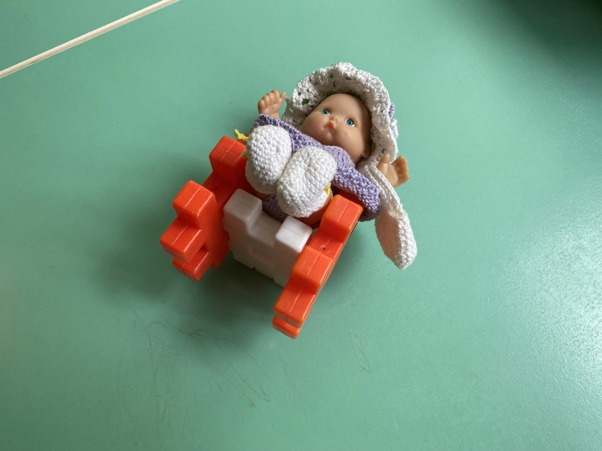
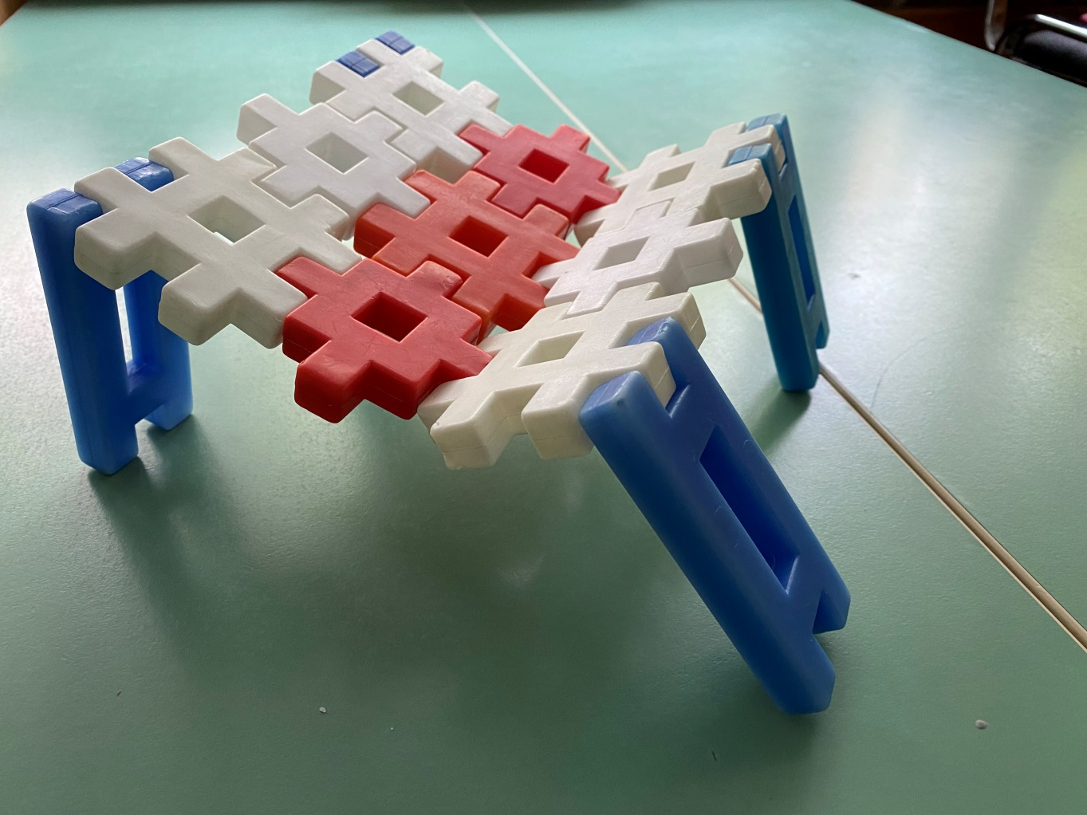
Пробуем мебель в действии, играем. На стол поставили
посуду, стали передвигать, он деформировался. Да и
стулья оказались неустойчивыми. Был сделан вывод:
конструктор мягкий, места крепления ненадёжные.

Slide 8
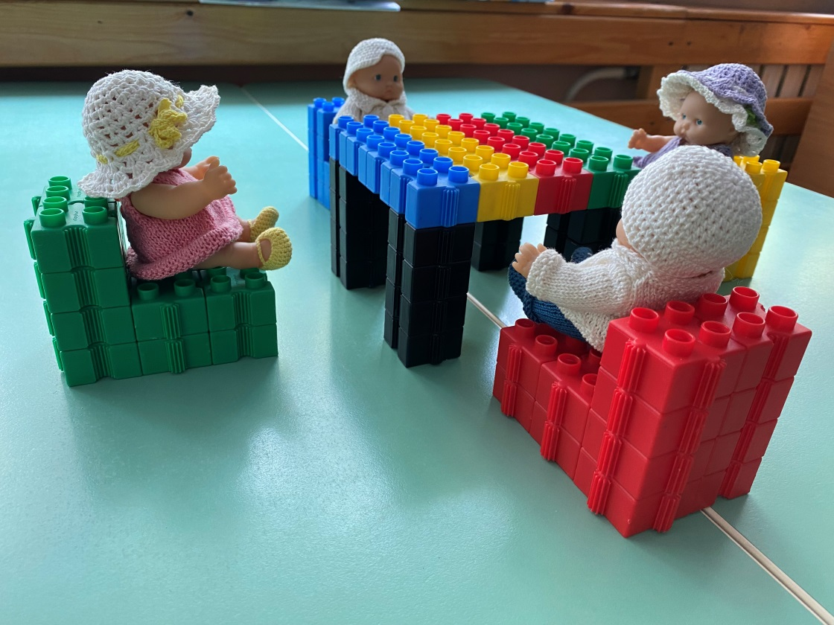
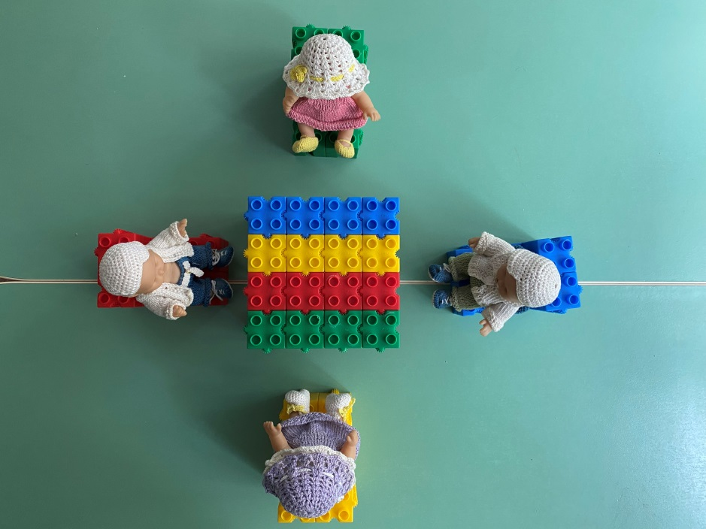
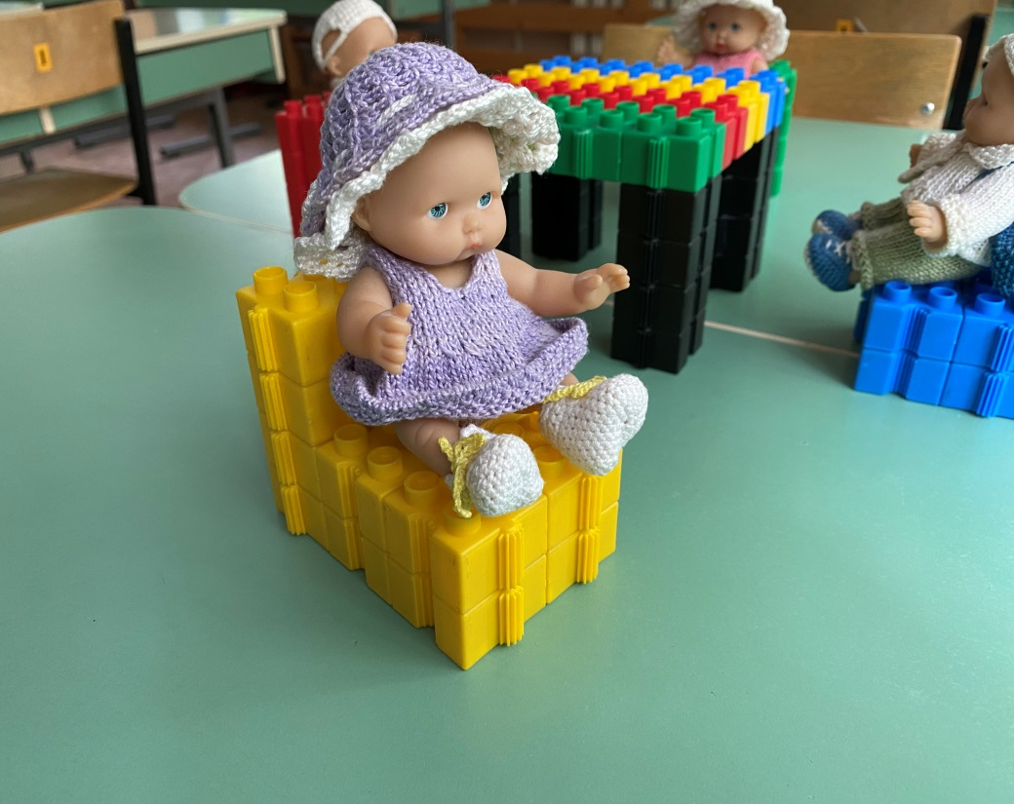
Стали строить из другого конструктора. Опять выбрали цвет.
Получили новый вариант мебели.

Slide 9
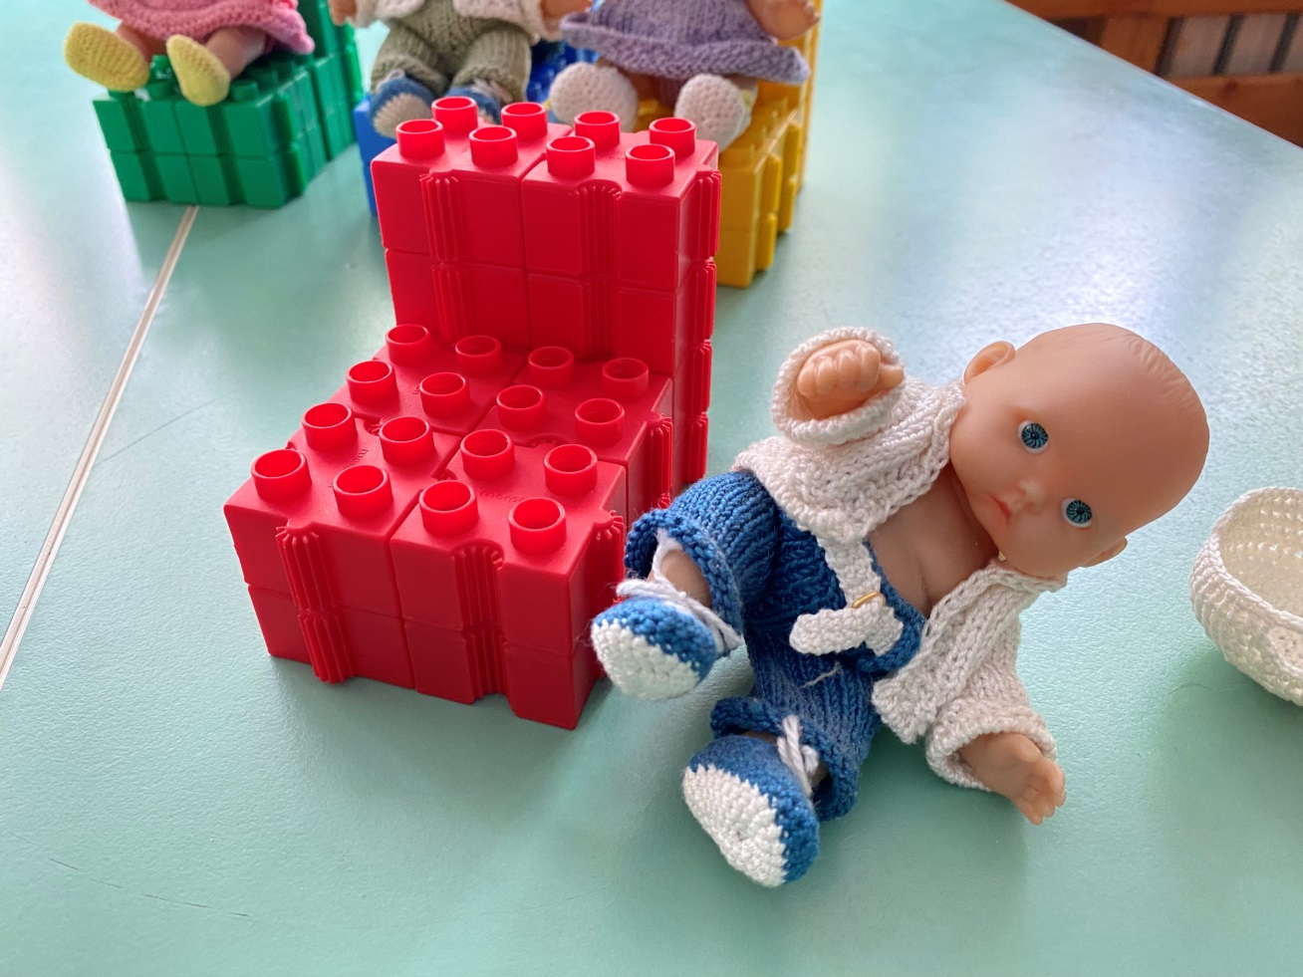
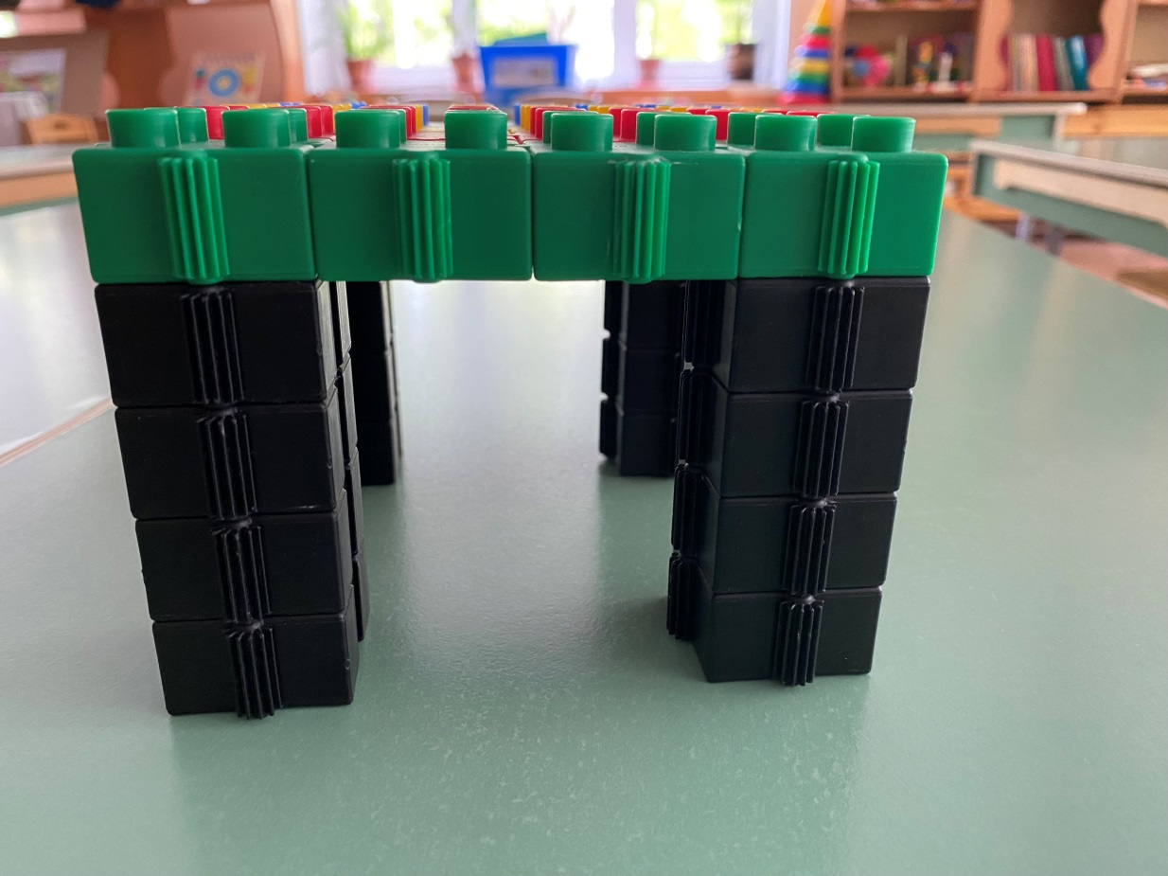
Опять пробуем нашу мебель в деле, играем. Стол крепче
Предыдущего, а вот стулья ребятам не нравятся, куклы
Падают в сторону.

Slide 10
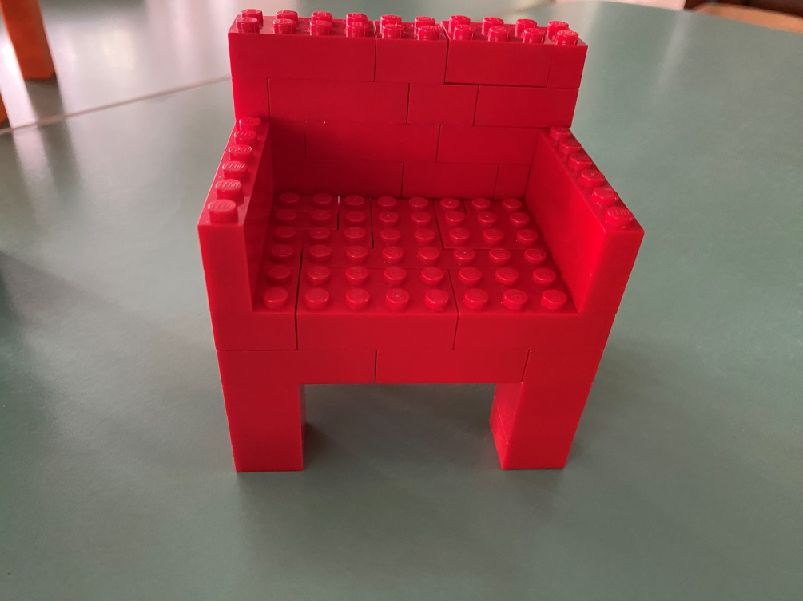
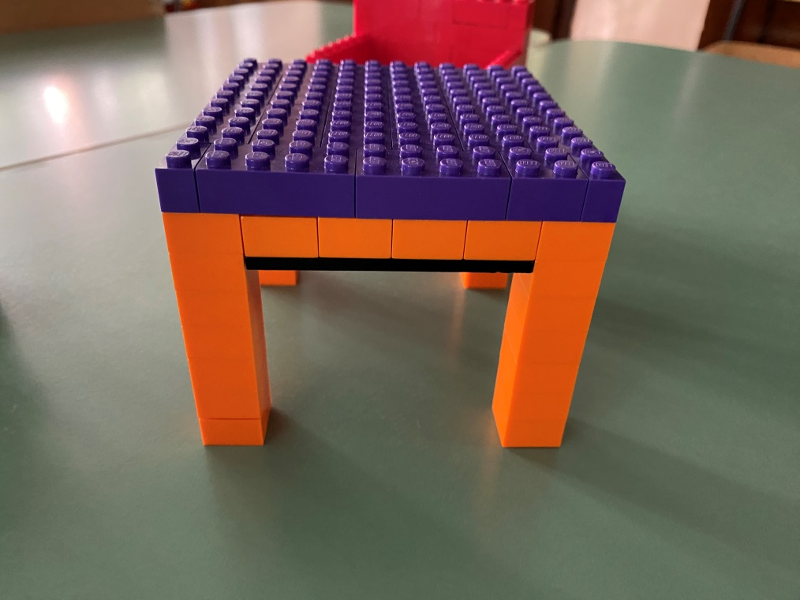
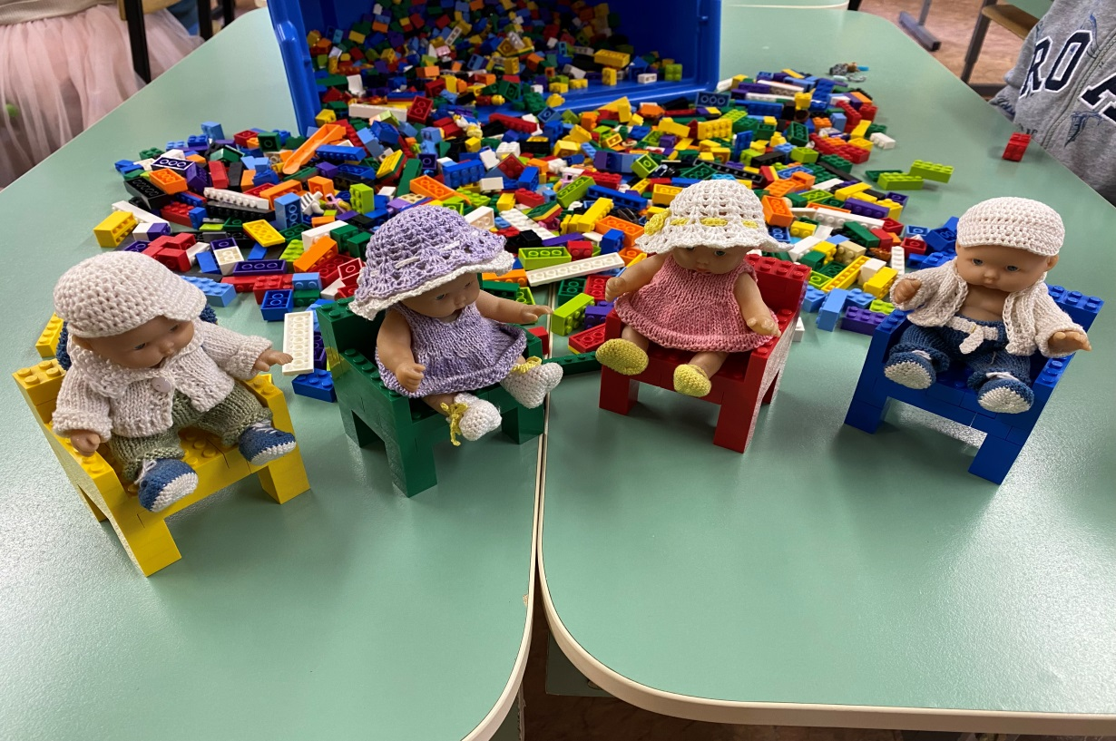
Ребята посоветовались, и приняли решение попробовать
построить мебель из конструктора «Лего». Всё начали с
начала: выбор цвета, просчёт деталей, началась работа.

Slide 11
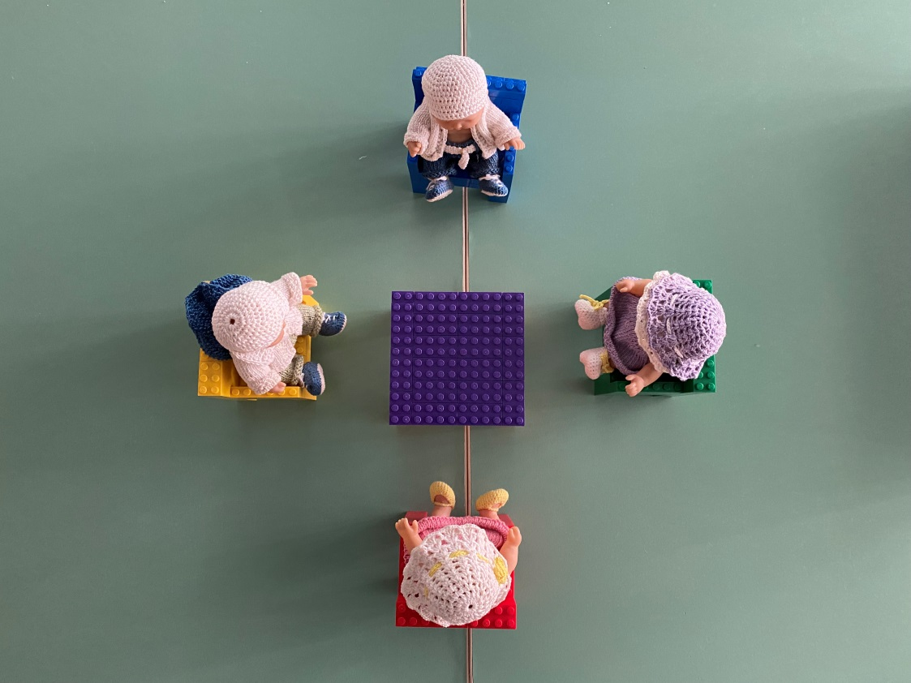
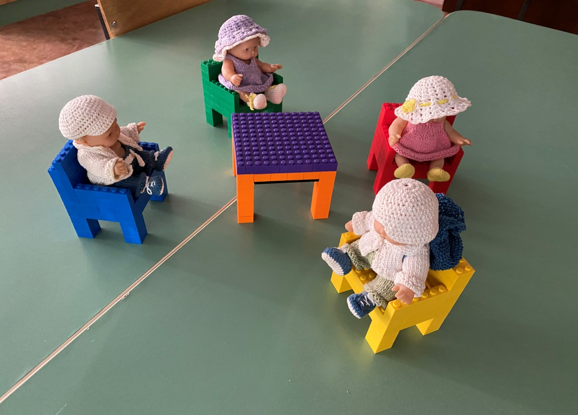
Сразу, как вся мебель была готова, девчонки стали играть.
Было установлено: стол прочный, даже при переносе его
по группе части не разваливаются. Стулья сделаны по
размеру кукол, имеются подлокотники, поэтому куклы
сидят прочно, не вываливаются. Все были довольны
результатом своей работы. Ребята определили место
в группе для своей работы. С удовольствием играют.
Мама Маргариты, тоже рада, что была вовлечена в
жизнь группы.

Slide 12
Спасибо за внимание
Косматенко
Екатерина Вячеславовна
2023год

